Slide 1
Литература
9
класс
Тема
А.С.Пушкин «Евгений Онегин»
Композиция. Сюжет.
Система образов романа.

Slide 2
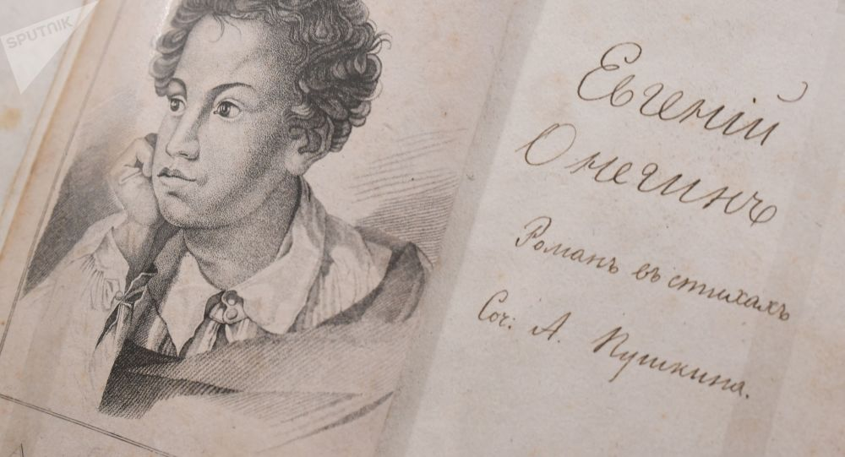
С «Евгения Онегина» начинается
история русского реалистического романа.

Slide 3
Роман (франц. roman) - литературный жанр, эпическое произведение большой формы, в котором повествование сосре-доточено на судьбе отдельной личности в её отношении к окружающему миру,
на становлении, развитии её характера
и самосознания.
Жанр - роман в стихах, то есть лироэпическое произведение, где автор свободно переходит от повествования
к лирическим отступлениям.

Slide 4
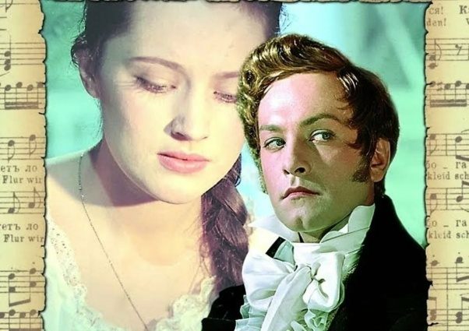
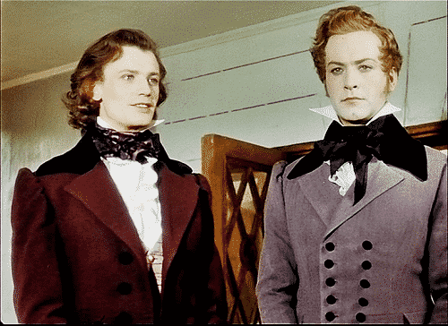
В романе две сюжетные линии:
Онегин – Татьяна и Онегин – Ленский

Slide 5
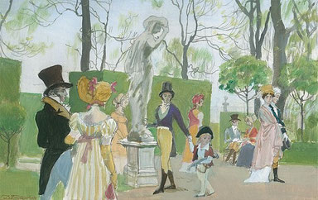
Реализм - литературное направление, стремящееся широко, многосторонне, правдиво отражать реальную жизнь.
Изображение типических характеров в типических обстоятельствах.

Slide 6
Композиция сюжета
Глава I - развёрнутая экспозиция.
Глава II - завязка второй сюжетной линии
(знакомство Онегина с Ленским).
Глава III - завязка первой сюжетной линии
(знакомство Онегина с Татьяной).
Глава VI - дуэль (кульминация и развязка второй
линии).
ГлаваVIII - развязка первой линии.

Slide 7
Особенности композиции романа
1
Соединены две сюжетные линии.
Нет начала и нет конца.
2
Основной принцип - симметрия (зеркальность, повторение ситуации).
3
4
Каждая глава - новый этап сюжета.
Композиционная роль пейзажа ( показывает ход времени).
5
6
«Онегинская» строфа.

Slide 8
«Онегинская» строфа
А Мой дядя самых честных правил,
Б Когда не в шутку занемог, Перекрёстная рифма
А Он уважать себя заставил (тема)
Б И лучше выдумать не мог...
В Его пример - другим наука;
В Но, боже мой, какая скука Смежная рифма
Г С больным сидеть и день, и ночь (развитие темы)
Г Не отходя ни шагу прочь!
Д Какое низкое коварство
Е Полуживого забавлять, Опоясывающая рифма
Е Ему подушки поправлять, (развитие темы)
Д Печально подносить лекарство…
Ж Вздыхать и думать про себя: Заключительное двустишие
Ж «Когда же чёрт возьмёт тебя!» Смежная рифма
( итоговое осмысливание)

Slide 9
Сюжет
Жизнь Онегина в Петербурге была полна любовными интригами
и светскими забавами, но теперь ему предстоит скука в деревне.
По прибытии оказывается, что дядя умер, а Евгений стал его наследником. Онегин поселяется в деревне, и скоро им действительно овладевает хандра.
Соседом Онегина оказывается приехавший из Германии восемнадцатилетний Владимир Ленский, поэт-романтик.
Ленский и Онегин сходятся. Ленский влюблён в Ольгу Ларину, дочь помещика. На всегда весёлую Ольгу не похожа её задумчивая сестра Татьяна.
Встретив Онегина, Татьяна влюбляется в него и пишет ему письмо. Однако Онегин отвергает её: он не ищет спокойной семейной жизни.
Ленский и Онегин приглашены к Лариным. Онегин не рад этому приглашению, но Ленский уговаривает его поехать.

Slide 10
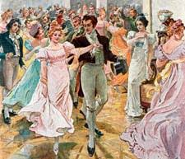
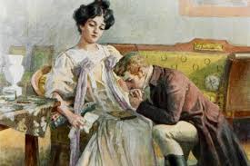
На обеде у Лариных Онегин, дабы заставить Ленского ревновать, неожиданно начинает ухаживать за Ольгой. Ленский вызывает его на дуэль. Поединок заканчивается смертью Ленского, и Онегин уезжает из деревни.
Через два года он появляется в Петербурге и встречает Татьяну - светскую даму, ставшей женой генерала. Онегин пишет ей любовное письмо и пытается объясниться. Но Татьяна глуха к его мольбам, она верна своему мужу.

Slide 11
Сюжетные линии романа
Онегин и Татьяна: Онегин и Ленский:
- Знакомство с Татьяной. - Знакомство в деревне.
- Разговор Татьяны с няней.
- Письмо Татьяны к Онегину. - Разговор после вечера
- Объяснение в саду. у Лариных.
- Сон Татьяны. Именины.
- Посещение дома Онегина. - Визит Ленского к Онегину.
- Отъезд в Москву.
- Встреча на балу в Петербурге - Именины Татьяны.
через 2 года.
- Письмо к Татьяне (объяснение). - Дуэль (Ленский погибает).

Slide 12
Система образов романа
Главные
герои
Татьяна Ларина
Няня
Татьяны
Автор произведения
Евгений
Онегин
Ольга
Ларина
Владимир
Ленский

Slide 13
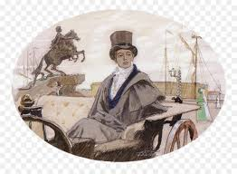
Евгений Онегин - прототип Петр Чаадаев, друг Пушкина, назван самим Пушкиным в первой главе.
История Онегина напоминает жизнь Чаадаева. Важное влияние на образ Онегина оказал лорд Байрон и его «Байроновские герои»: Дон Жуан и Чайлд Гарольд, которые также не раз упоминаются самим Пушкиным.

Slide 14
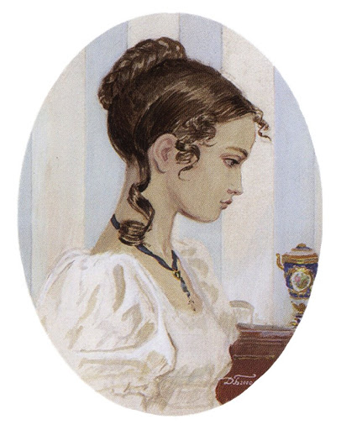
Татьяна Ларина - прототип Авдотья Норова, подруга Чаадаева. Сама Дуня упоми-нается во второй главе, а в конце последней главы Пушкин выражает свою скорбь по поводу её безвременной кончины.
Из-за гибели Дуни в конце романа прототипом княгини, созревшей и преображённой Татьяны, выступает Анна Керн, возлюбленная Пушкина.

Slide 15
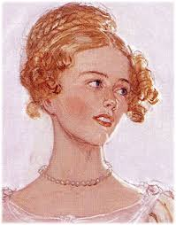
Ольга Ларина, сестра Татьяны - обобщенный образ типичной героини популярных романов того времени; красивый внешне, но лишённый глубокого содержания.

Slide 16
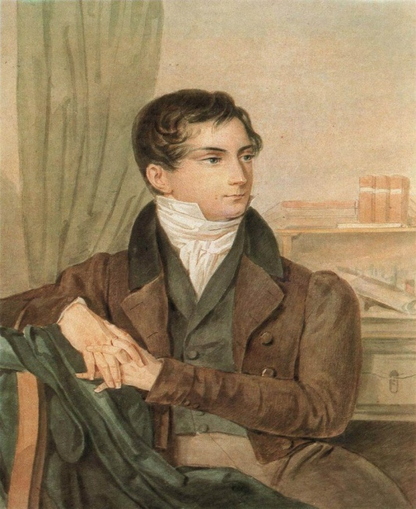
Владимир Ленский - сам Пушкин или скорее его идеализированный образ.
Влияние на этот образ оказал также немецкий студент Карл Занд, которому Пушкин посвятил стихотворение «Кинжал».

Slide 17
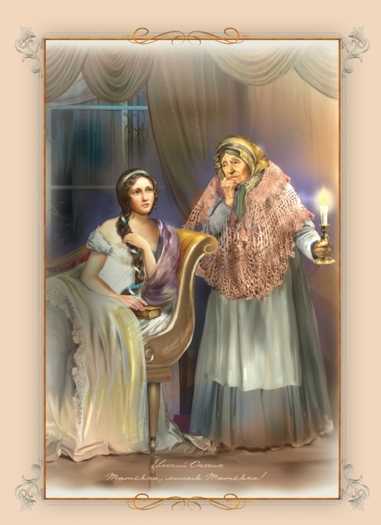
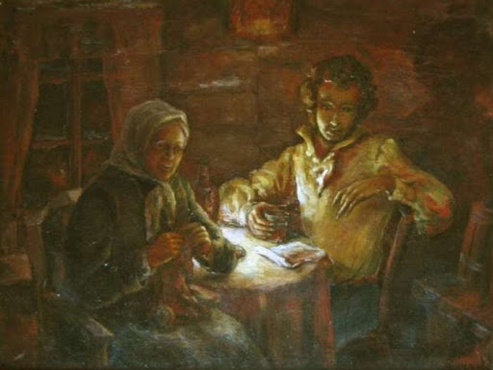
Няня Татьяны. Вероятный прототип - Яковлева Арина Родионовна. Няня Пушкина.

Slide 18
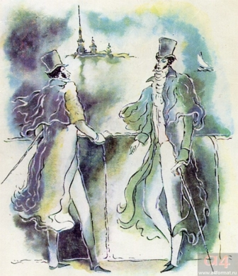
Автор произведения - сам Пушкин.
Он постоянно вмешивается в ход повествования, напоминает о себе («Но вреден север для меня»), водит дружбу с Онегиным («Условий света свергнув бремя, как он отстав от суеты, с ним подружился я в то время, мне нравились его черты»), в авторских лирических отступлениях делится с читателями своими размышлениями о самых разных жизненных вопросах, высказывает свою мировоззренческую позицию.

Slide 19
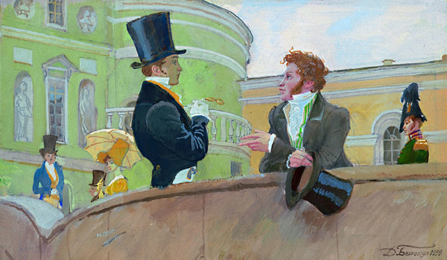
Автор в некоторых местах нарушает ход повествования и вводит в текст метатекстовые элементы (« Читатель ждёт уж рифмы «розы» - на, вот, возьми её скорей»).
Пушкин даже изобразил себя рядом с Онегиным на берегу Невы.

Slide 20
Образ автора настолько неотъемлем от повествования, что А.С.Пушкина можно назвать одним из главных героев романа.
Его образ незрим и в то же время перед читателями раскрыт весь духовный мир автора; наряду с Онегиным и Татьяной поэт «переживает» свою жизнь ещё раз, и вновь его впечатления ярки и новы, как в первый раз.
Но в то же время образ автора отличен от образов героев романа.
А.С.Пушкин расстаётся
и с Татьяной, и с Онегиным, с читателем же он останется навсегда.

Slide 21
Задания для самостоятельного выполнения
Дочитать роман «Евгений Онегин», письменно отве-тить на вопросы учеб-ника 1 – 5 на странице 158.

